Slide 1
Optické vlastnosti oka.
Fyzika 8. ročník.

Slide 2
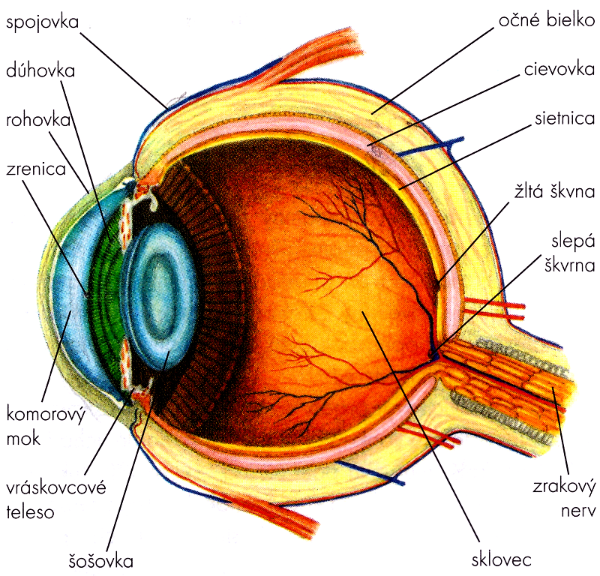
Oko.
Oko je zložitý orgán, ktorý nám umožňuje poznávať a pozorovať okolitý svet. Vo fyzike budeme skúmať oko ako optickú sústavu a snažiť sa porozumieť vytváraniu obrazov a predmetov v ňom. Dozviete sa, prečo musia mnohí z nás aj v mladom veku nosiť okuliare a prečo je nosenie okuliarov v staršom veku prirodzené.

Slide 3
Oko.
Optickú sústavu oka tvoria : rohovka, očný mok, spojná šošovka a sklovec.
Pri prechode svetla touto sústavou vzniká na sietnici obraz pozorovaného predmetu.
Sietnica obsahuje fotoreceptory ( bunky citlivé na svetlo ), ktoré prijatý svetelný signál odovzdajú nervovými spojmi do mozgu.

Slide 4
Časti oka.
Povrch oka je chránený rohovkou.
Zrenica je kruhový otvor, ktorým vstupuje do oka svetlo.
Okolo zrenice je dúhovka, ktorá neprepúšťa svetlo a je farebná. Priestor medzi rohovkou a dúhovkou vypĺňa očný mok.
Sklovec je priehľadná rôsolovitá tekutina, ktorá udržuje v oku stály tlak, a tým aj jeho tvar.
Sietnica je miesto, kde dopadá svetlo a podráždi nervy.
Očným nervom sa vedú impulzy zo sietnice do mozgu.
Očná šošovka je spojka, ktorej ohnisková vzdialenosť je okolo 12 cm. Má dvojvypuklý tvar a je upevnená na svalových vláknach, ktoré menia zakrivenie prednej plochy podľa potreby, čo vnímame ako zaostrovanie zraku – akomodácia.

Slide 5
Optické vlastnosti oka.
Zdravé oči sa dokážu prispôsobiť vzdialenostiam predmetov, na ktoré sa dívame. Pri pozorovaní blízkych predmetov sa očná šošovka viac zakrivuje, je vypuklejšia a tým sa zmenšuje jej ohnisková vzdialenosť. Pri tom sa mení ohnisková vzdialenosť celej optickej sústavy oka tak, aby sa obraz pozorovaného predmetu vytvoril na sietnici, vo vzdialenosti približne 18 mm od šošovky.

Slide 6
Pokračovanie.
Prispôsobovanie oka vzdialenosti predmetov sa nazýva akomodácia.
Najbližší bod, ktorý oko ešte vidí zreteľne, ostro sa nazýva blízky bod.
Najvzdialenejší bod, na ktorý sa oko ešte dokáže zaostriť, sa nazýva ďaleký bod.
Zdravé oko má blízky bod vo vzdialenosti približne 10 cm a ďaleký bod vo veľmi veľkej vzdialenosti.
Oko sa veľmi namáha pri pozorovaní predmetov v okolí blízkeho bodu, teda 10 cm.
Najvhodnejšia vzdialenosť na pozorovanie drobnejších predmetov na čítanie a písanie je 30 cm.

Slide 7
Chyby oka.
Krátkozrakosť je veľmi rozšírená chyba oka.
Krátkozraké oko zreteľne zobrazí len blízke predmety.
Na opravu neostrého obrazu , vznikajúceho v krátkozrakom oku , sa používajú rozptylné šošovky, ktoré sa umiestňujú pred šošovku oka.
Chyba oka, pri ktorej vznikajú neostré a rozmazané obrazy blízkych predmetov, sa nazýva ďalekozrakosť.
Ďalekozraký človek potrebuje okuliare na čítanie.
Ďalekozrakosť môže byť spôsobená splošteným tvarom oka. Táto chyba oka sa odstraňuje okuliarmi so spojnou šošovkou, ktorá posunie obraz blízkeho predmetu na sietnicu.

